Slide 1
ŽIVLJENJSKA OKOLJA

Slide 2
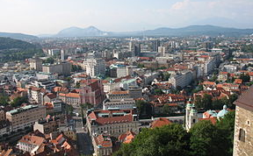
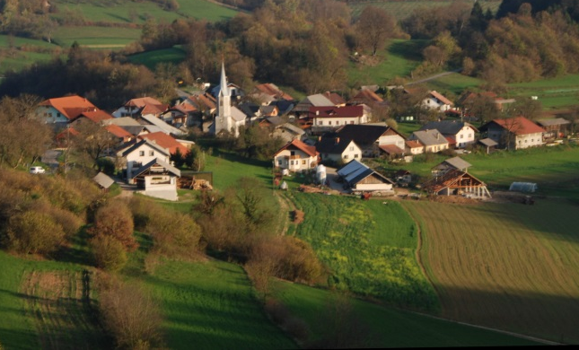
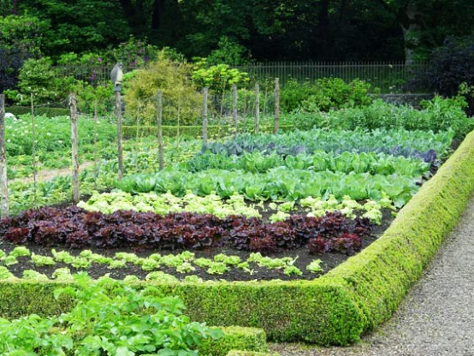
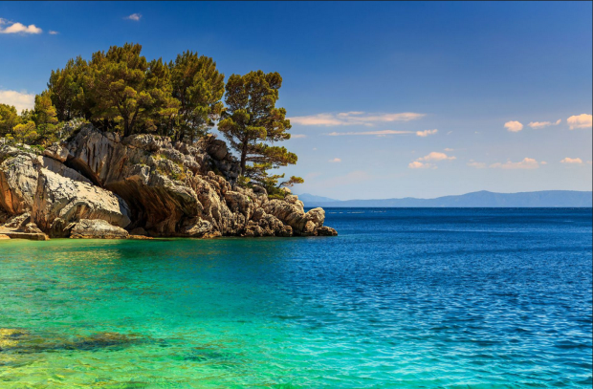
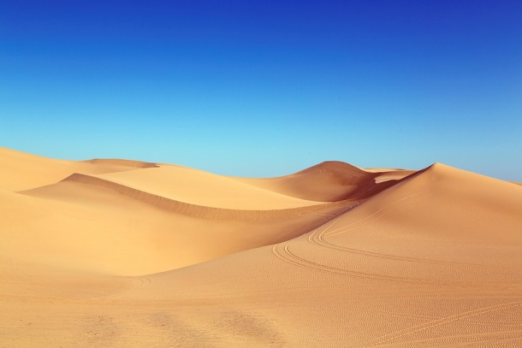
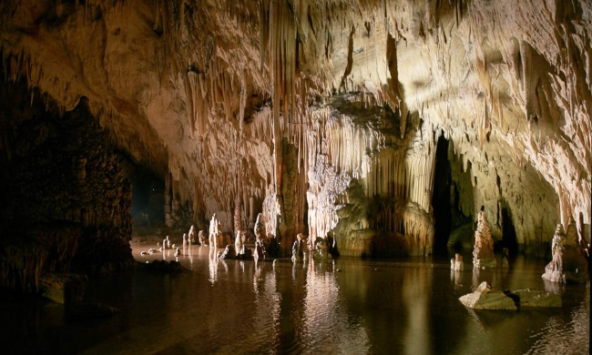
Na kaj pomisliš ob besedi življenjska okolja?
Mogoče na

Slide 3
KAJ SO ŽIVLJENJSKA OKOLJA
Življenjska okolja so območja kopnega, vode in zraka. V njih živijo živa bitja.
Poznamo NARAVNA in UMETNA
življenjska okolja.

Slide 4
NARAVNA
ŽIVLJENJSKA OKOLJA
To so okolja, ki jih je oblikovala narava.
Na primer gozd, reka, potok, jezero, gore, jama.

Slide 5
SPREMINJANJE NARAVE
Narava se ves čas spreminja. Na to vplivajo naravni pojavi, na primer veter, voda, potresi, izbruhi ognjenikov.

Slide 6
SPREMINJANJE NARAVE
Spreminja pa jo tudi človek. Mnoga okolja je človek spremenil ali pa jih je ustvaril zato, da bi si zagotovil hrano in bivališče.

Slide 7
UMETNA
ŽIVLJENJSKA OKOLJA
To so okolja, ki jih je ustvaril človek.
V Sloveniji so to na primer park, sadovnjak, polje, vrt, vinograd, mesto, vas.

Slide 8
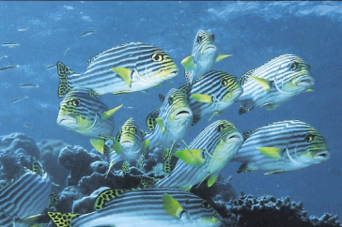
PRILAGAJANJE
Živa bitja (ljudje, živali in rastline) se prilagodijo življenju v posameznem življenjskem okolju.
PRIMER:
so z obliko telesa, luskami in s škrgami prilagojene življenju v vodi.

Slide 9
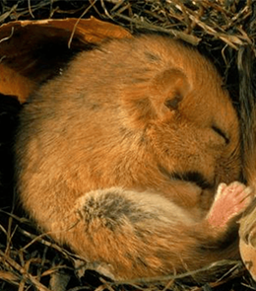
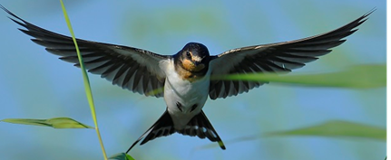
PRILAGAJANJE
Prilagajajo se letnim časom.
PRIMER:
Ptice selivke jeseni odletijo na jug, nekatere živali imajo pozimi gostejšo dlako, polh zaradi pomanjkanja hrane in nizkih temperatur zimo prespi.

Slide 10
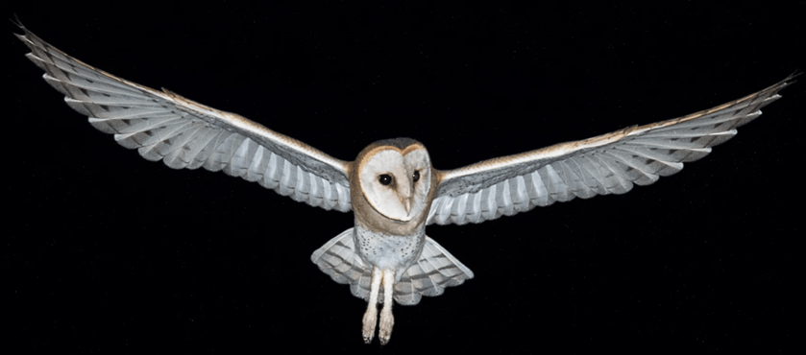
PRILAGAJANJE
Prilagajajo se tudi menjavi dneva in noči.
PRIMER:
Nekatere živali iščejo hrano ponoči in podnevi spijo, druge pa obratno.
Sove lovijo v mraku in zgodaj zjutraj.

Slide 11
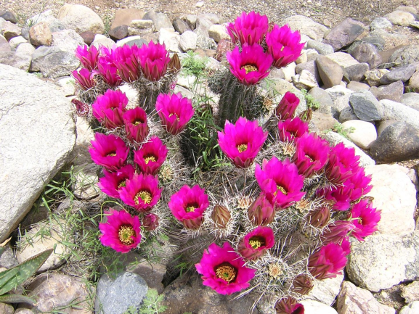
PRILAGAJANJE
Tudi rastline se prilagajajo.
PRIMER:
Rastline, ki rastejo v suhih krajih, imajo usnjate, dlakave in mesnate liste.
Pri nekaterih rastlinah so se listi preoblikovali v trne. Iz takšnih listov voda počasi izhlapeva.

Slide 12
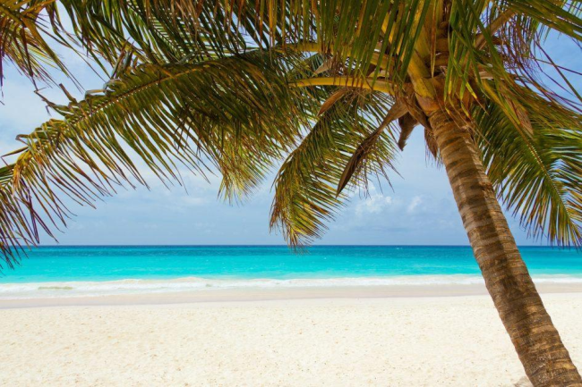
PRILAGAJANJE
PRIMER:
V krajih z veliko vlage imajo rastline nežne in velike liste, iz katerih izhlapi več vode kot npr. iz rastlin z debelejšimi listi.

Slide 13

PRILAGAJANJE
RAZMISLI: ali se mora tudi človek prilagajati življenjskim okoljem, letnim časom in menjavi dneva in noči?

